Slide 1
第2章 第2节 动物细胞工程
第3课时：动物细胞细胞核移植技术和克隆动物

Slide 2
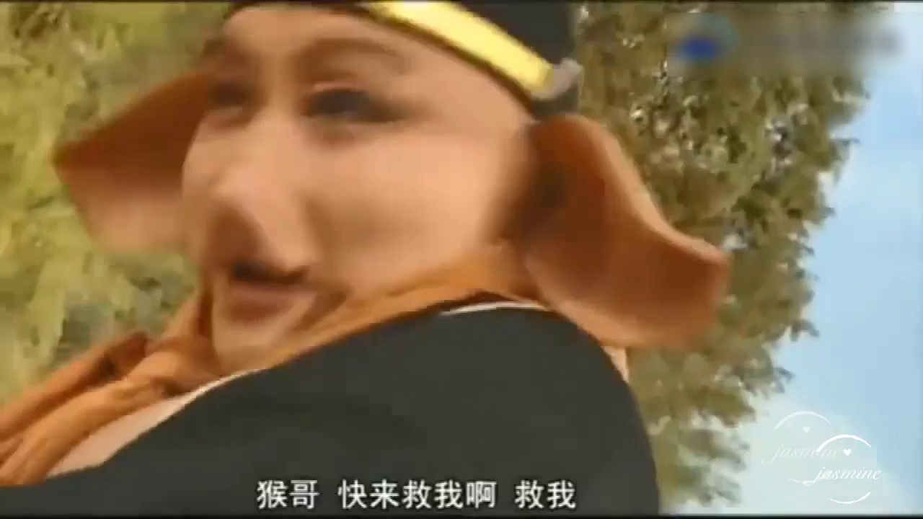
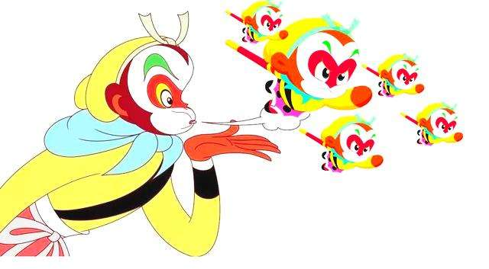



毫毛变猴（视频）
“（悟空）拔一把毫毛，丢在口中嚼碎，望空喷去，叫一声‘变！’，即变作三二百个小猴，周围攒簇。”这是《西游记》中的一段描述，展示了中华先贤的想象力。
毫毛
来自悟空的体细胞
是否可以实现

Slide 3

一、动物细胞核移植技术
1.概念：
将动物一个细胞的细胞核，移入去核的卵母细胞中，使这个重新组合的细胞发育成新胚胎，继而发育成动物个体的技术。
用核移植的方法得到的动物称为克隆动物。
2.原理：
动物细胞核的全能性
3.生殖方式：
无性生殖
胚胎细胞核移植：
细胞分化程度低，表现全能性容易
4.种类：
体细胞核移植：
细胞分化程度高，表现全能性十分困难
因此动物体细胞核移植的难度明显高于胚胎细胞核移植

Slide 4
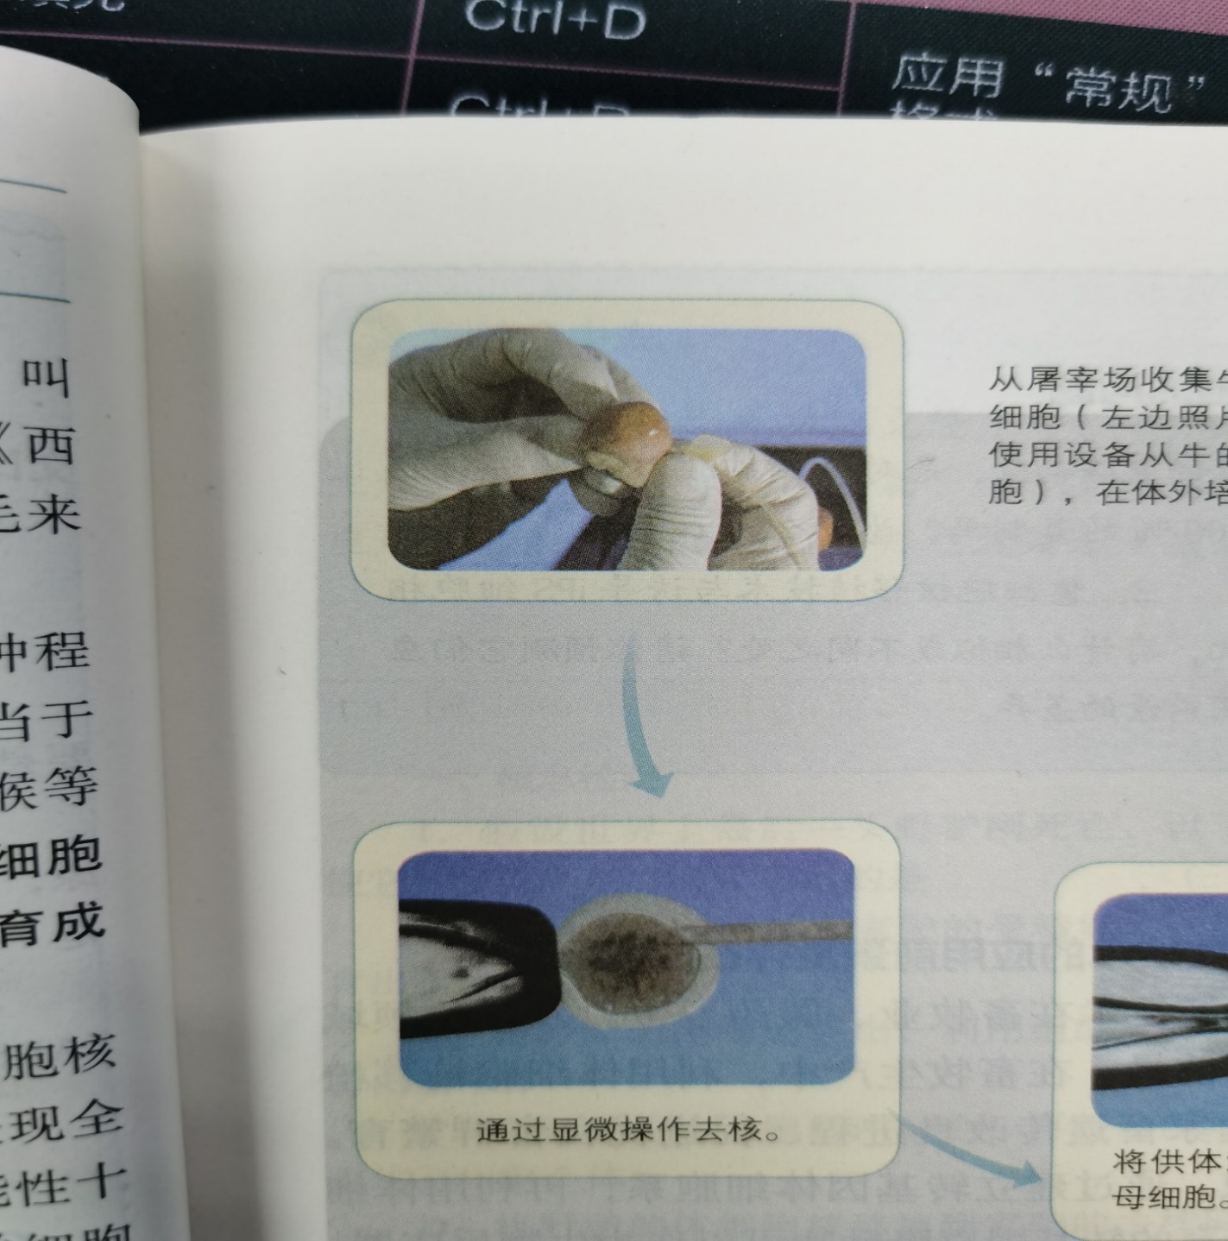
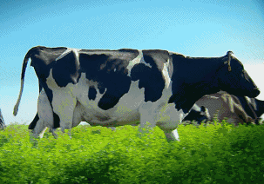
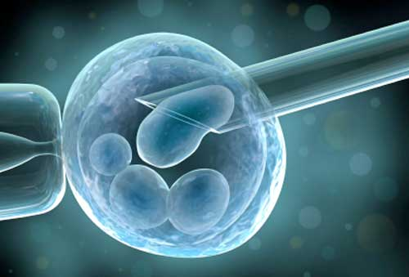
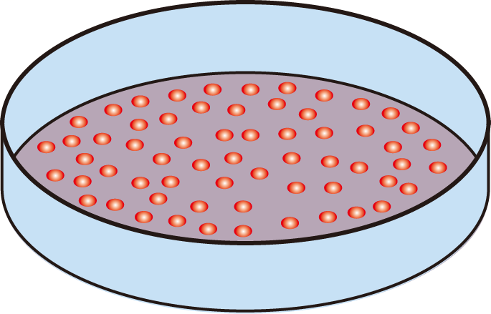
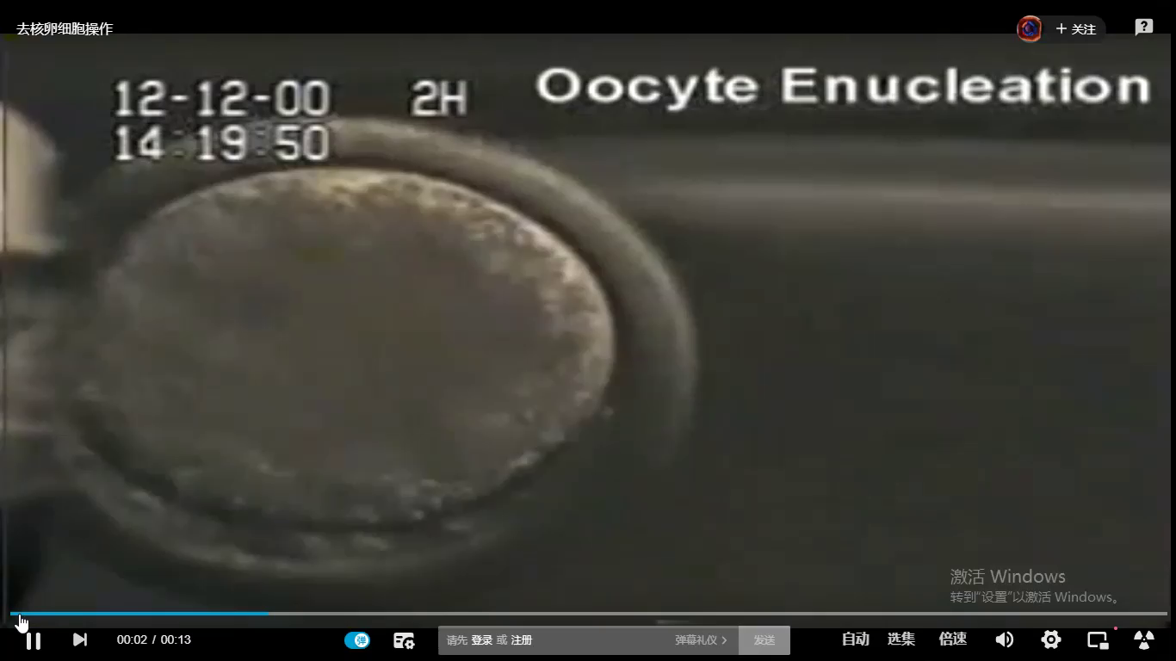
二、体细胞核移植的过程
以克隆高产奶牛为例
1.找出图中的供体细胞和受体细胞？
供体：高产奶牛的体细胞
受体：卵母细胞
2.采集的卵母细胞，为什么要培养到MⅡ期(减数分裂Ⅱ中期)？
采集卵母细胞，在体外培养到MⅡ期
高产奶牛
①其细胞质中含有激发细胞核全能性表达的物质和营养条件；
②卵母细胞体积大，易操作。
普遍使用的去核方法是显微操作法。
也有人采用梯度离心、紫外线短时间照射和化学物质处理等方法。这些方法是在没有穿透卵母细胞透明带的情况下去核或使其中的DNA变性。
取体细胞
去核：显微操作
3.卵母细胞“去核”去的是什么？去核的方法还有哪些？
纺锤体-染色体复合物
去核的卵母细胞
供体细胞

Slide 5
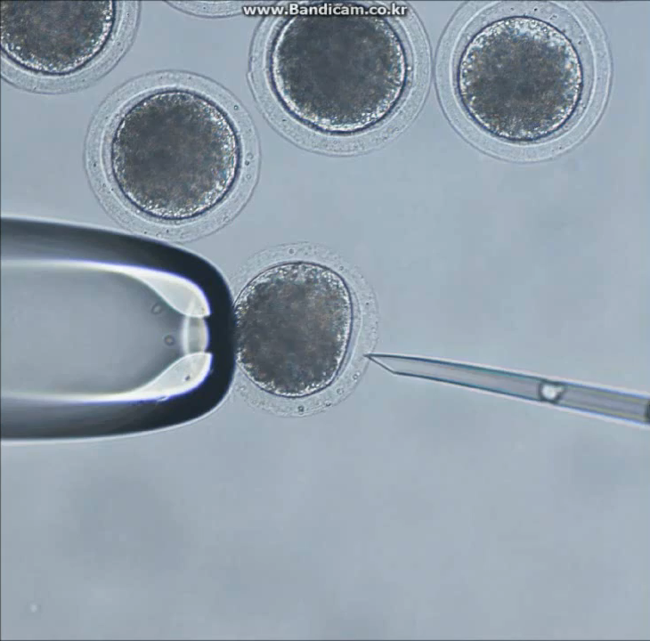
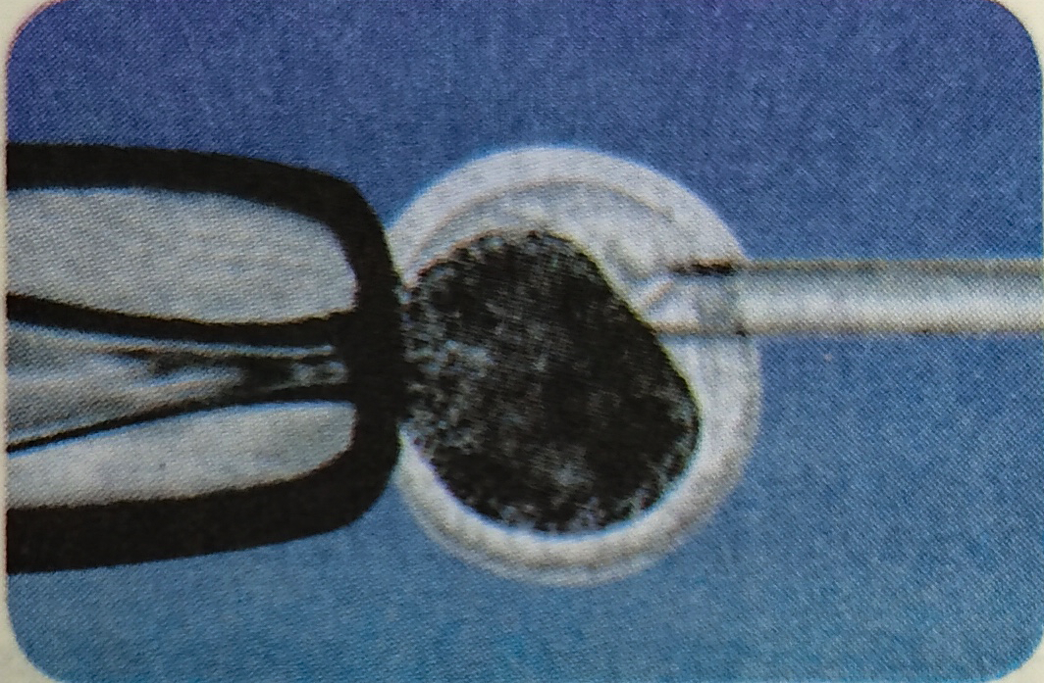
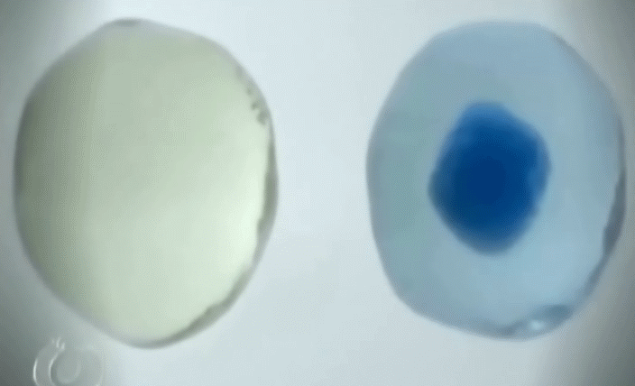
二、体细胞核移植的过程
以克隆高产奶牛为例
去核的卵母细胞
供体细胞
4.将整个供体细胞注入卵母细胞中有何优点？
将供体细胞注入去核的卵母细胞的透明带
①对卵母细胞损伤较小；
②保证供体细胞的细胞核不被破坏，操作方便。
5.激活重构胚目的是？
用物理或化学方法(如电刺激、Ca²⁺载体、乙醇、蛋白酶合成抑制剂等)激活重构胚胎，使其完成细胞分裂和发育进程。
电融合法
重构胚
【P53相关信息】重构胚是指人工重新构建的胚胎，具有发育成完整个体的能力。
激活方法：①物理方法
②化学方法
早期胚胎

Slide 6
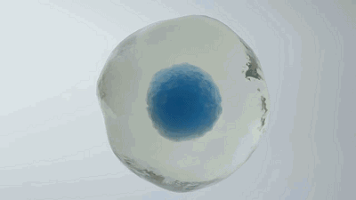
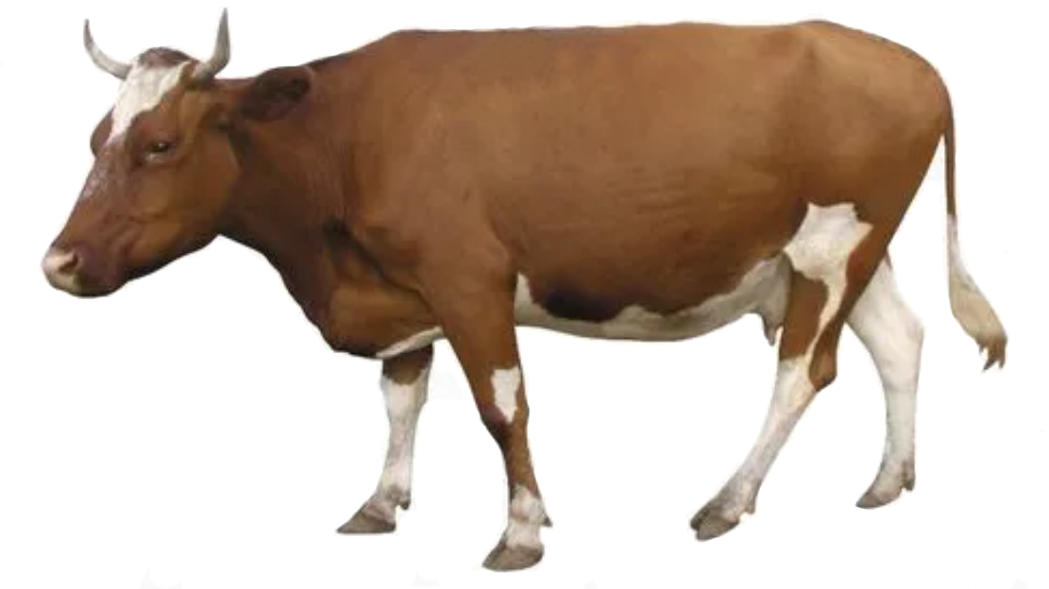
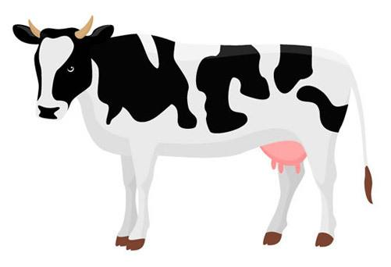
二、体细胞核移植的过程
以克隆高产奶牛为例
6.动物体细胞核移植技术证明了？（原理）
早期胚胎
已分化的动物体细胞的细胞核具有全能性。
7.从遗传物质的角度来分析，克隆动物是对体细胞供体动物进行了100%的复制吗？
①克隆动物的细胞质遗传物质来自受体卵母细胞的细胞质。
(代孕)母牛体内
②生物的性状不仅与遗传物质有关，还受环境等因素的影响。
生出与供体奶牛遗传物质基本相同的犊牛
③克隆动物在个体发育过程中有可能发生基因突变、染色体变异等可遗传变异。
克隆动物

Slide 7
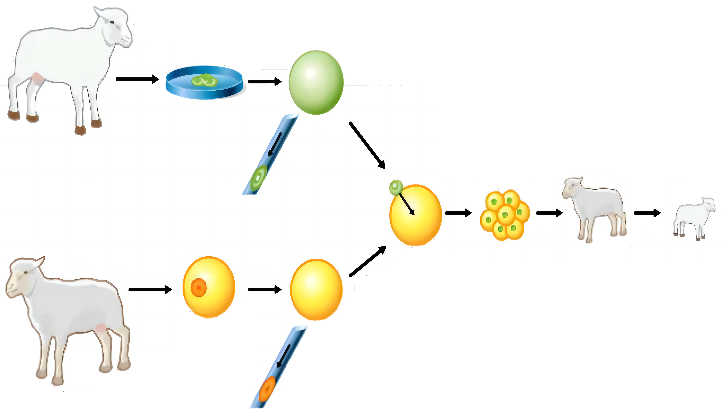
二、体细胞核移植的过程
体细胞核移植过程用了哪些技术？
动物细胞培养
核移植
早期胚胎培养、胚胎移植
新生牛的性别、基因与谁相同？繁殖方式和原理是什么？
与供体相同
无性繁殖
动物细胞核的全能性

Slide 8
思考•讨论
有关体细胞核移植的问题
结合图2—18及前面所学知识，思考并讨论以下问题：
1.体细胞核移植到受体卵母细胞前，为什么必须先去掉受体卵母细胞的核？
为使核移植的胚胎或动物的核遗传物质全部来供体细胞，在供体细胞的细胞核移至受体细胞之前，必须将受体细胞的遗传物质去掉或将其破坏。

Slide 9
思考•讨论
有关体细胞核移植的问题
2.体细胞核移植技术与诱导iPS细胞相比，有什么相似或不同之处？请你预测它们应用前景的差异。
利用体细胞核移植技术和诱导iPS细胞都能生
成干细胞，但它们的过程是完全不同的。通过体
细胞核移植技术可以生成带有核供体细胞遗传物
质的胚胎干细胞；诱导iPS细胞需要在细胞中表达
几个关键基因，将细胞逆转到类似胚胎干细胞的
状态。体细胞核移植技术对核供体细胞有较高要求；可诱导成为iPS细胞的细胞来源相对广些。体细胞核移植技术涉及采集卵母细胞、去核、融合等复杂的操作；诱导iPS细胞的技术流程相对简单，可能更适合用于生产实践。

Slide 10

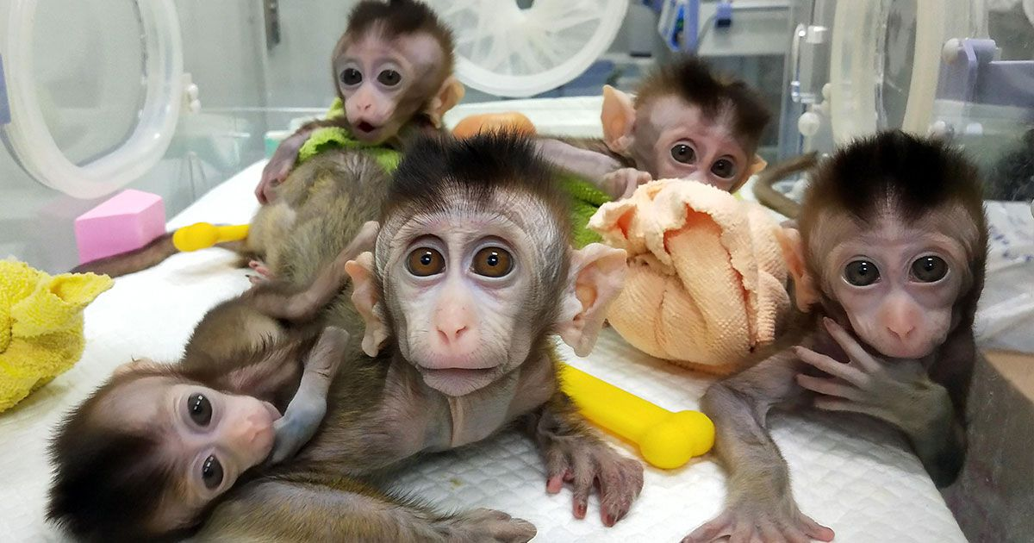
一、动物细胞核移植技术
动物体细胞分化程度高，表现其全能性十分困难，因此动物体细胞核移植难度明显高于胚胎细胞核移植。在体细胞核移植中，非人灵长类动物的体细胞核移植非常困难，原因是什么？
供体细胞的细胞核在去核卵母细胞中不能完全恢复其分化前的功能状态，这导致了胚胎发育率低；
对非人灵长类动物胚胎操作的技术尚不完善。
应用体细胞核移植技术，我国已成功地克隆了牛、羊、猪和猴等多种哺乳动物。下面以克隆高产奶牛为例，来说明体细胞核移植的大致过程。

Slide 11

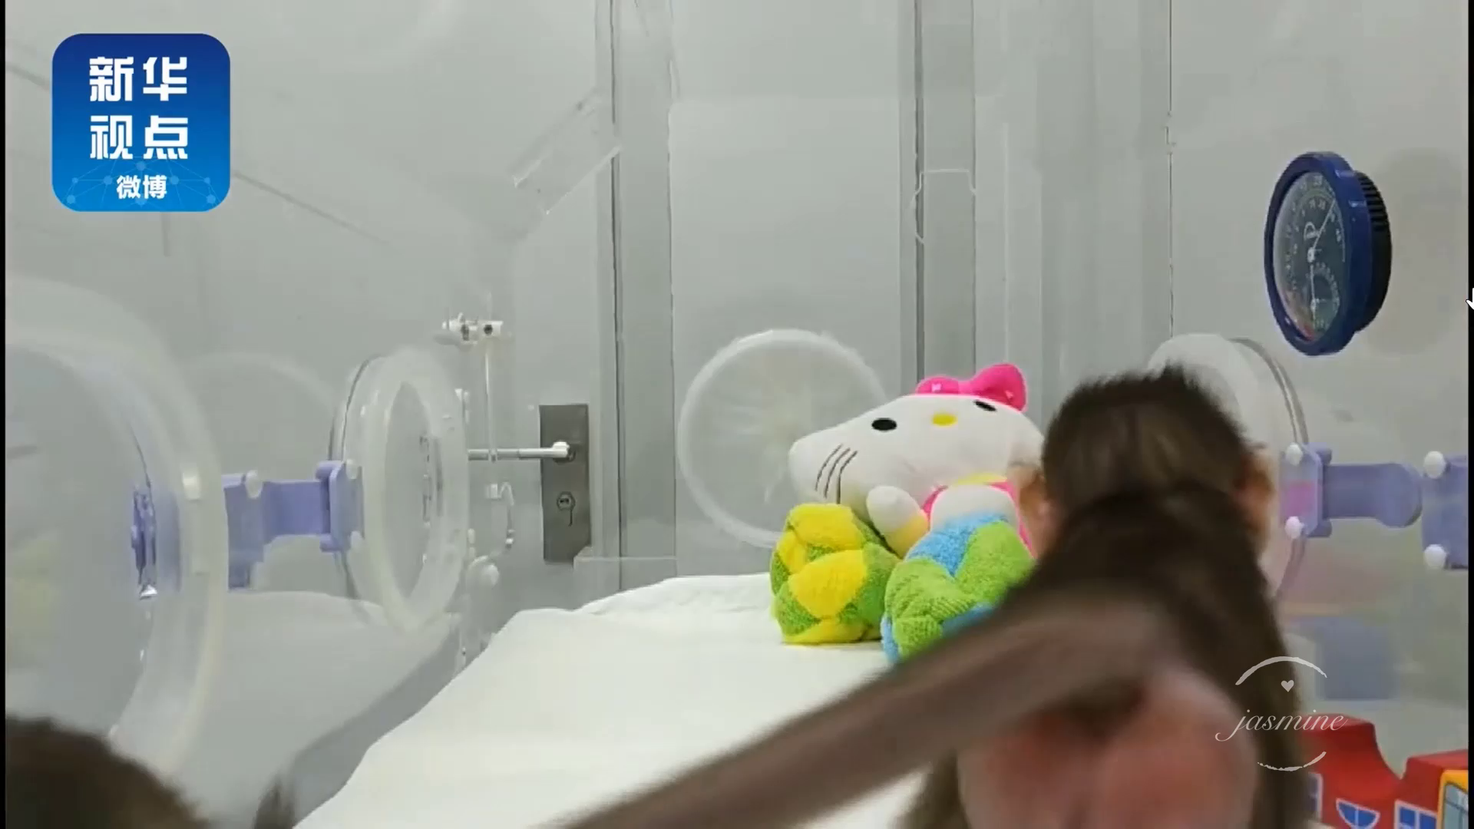
毫毛来自体细胞，我们能用体细胞“变”出猴来吗？
2017年，中国的科学家将这一幕变成了现实，他们利用体细胞核移植技术成功克隆出两只猕猴“中中”和“华华”（如下图)。克隆猴的过程当然不会像孙悟空吹口气那么简单，最大的困难是如何才能激发动物细胞表达其全能性。

Slide 12
体细胞核移植流程归纳：
采集 细胞，在体外培养到 期
卵母
从供体身上
取 细胞
动物细胞培养
MⅡ
体
基础技术
显微操作去核
细胞培养
动物细胞核移植技术
注入
去核
供体细胞
的卵母细胞
显微注射法
动物细胞融合
核心技术
电融合法
早期胚胎培养
重构胚
用物理或化学方法激活重构胚，
使其完成细胞分裂和发育进程
早期胚胎
胚胎移植
将胚胎移入受体（代孕）母牛体内
生出与 遗传物质 的犊牛
供体奶牛
基本相同

Slide 13
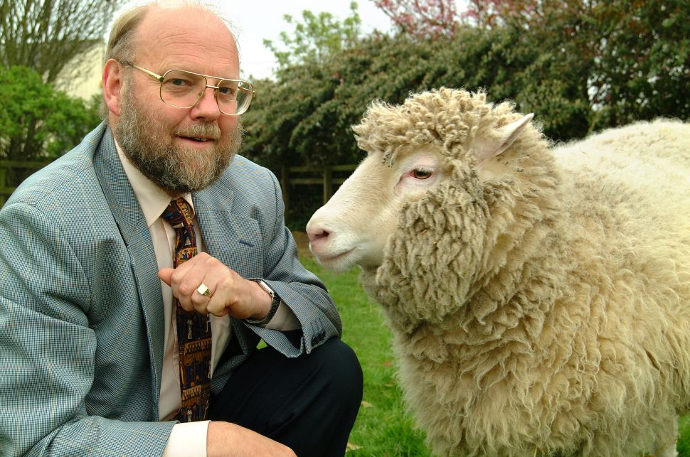
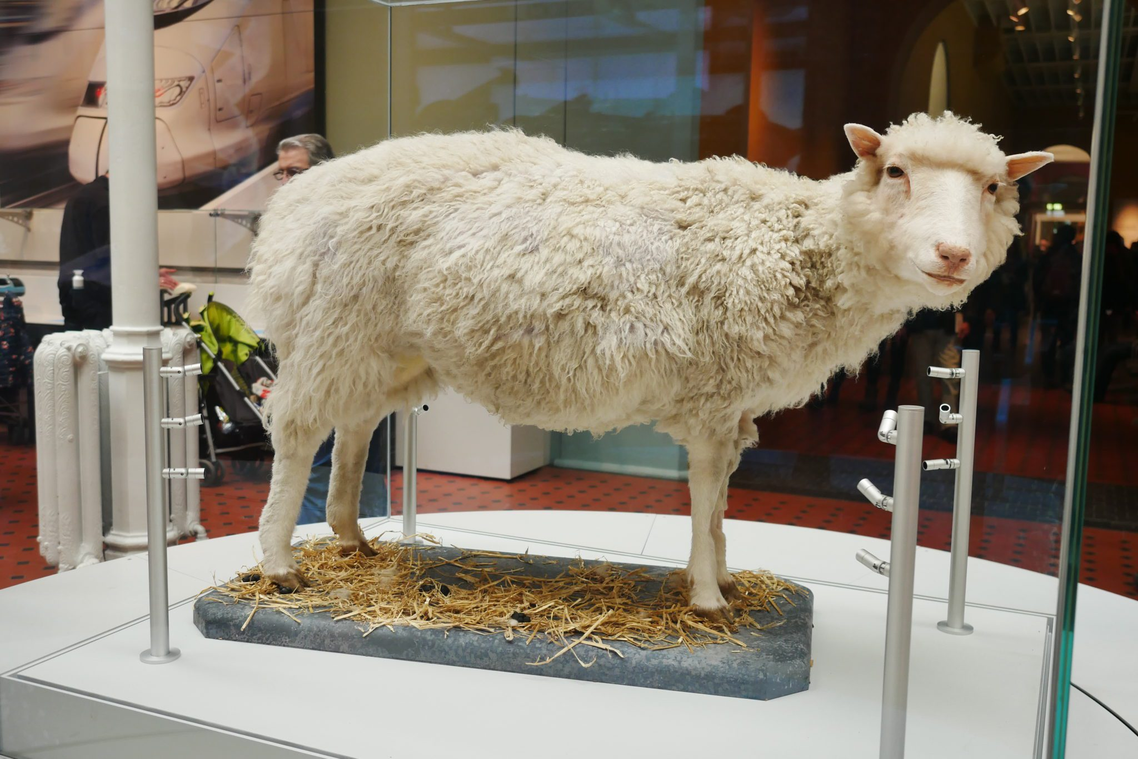
三、体细胞核移植技术应用前景及存在的问题
请同学们阅读教材第54页最后两段，了解体细胞核移植技术的应用前景及存在的问题。
克隆羊多利和它的创造者
安乐死后的克隆羊多利

Slide 14
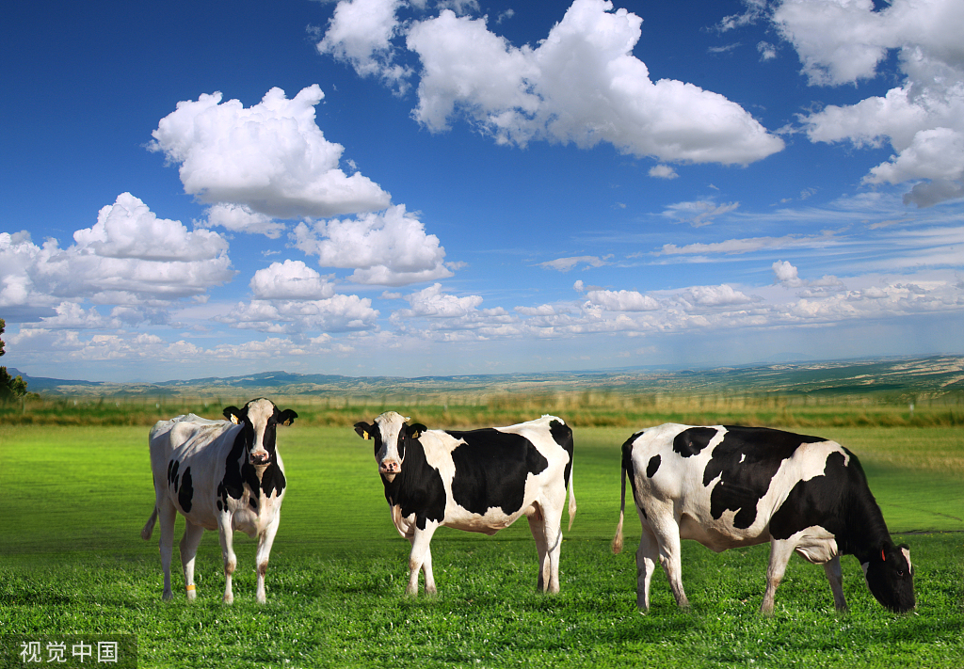
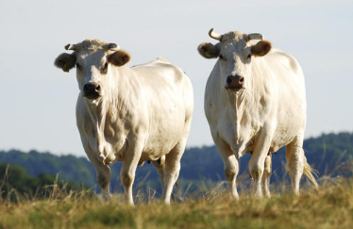
三、体细胞核移植技术应用前景及存在的问题
（一）应用前景
1.在畜牧生产中
加速家畜遗传改良进程、促进优良畜群繁育

Slide 15
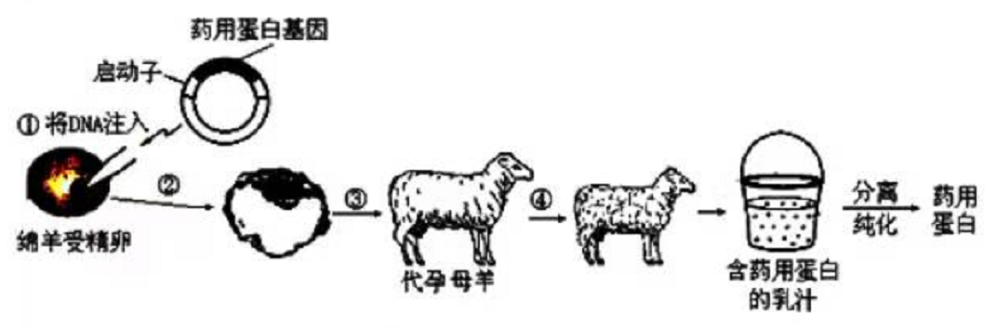
三、体细胞核移植技术应用前景及存在的问题
（一）应用前景
2.在医药卫生领域：
①作为生物反应器生产医用蛋白；
乳腺生物反应器

Slide 16
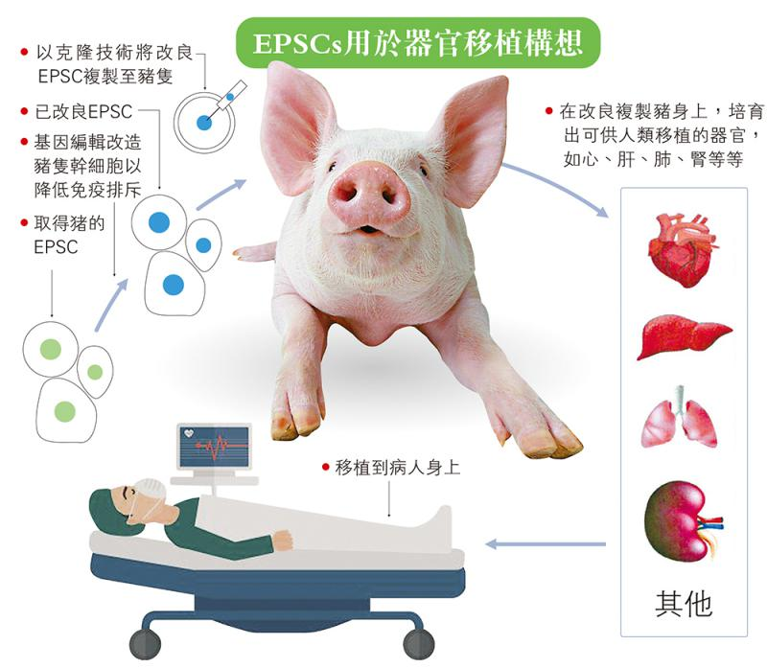
三、体细胞核移植技术应用前景及存在的问题
（一）应用前景
2.在医药卫生领域：
①作为生物反应器生产医用蛋白；
②在治疗人类疾病时，转基因克隆动物的细胞、组织或器官可以作为异种移植的供体；

Slide 17
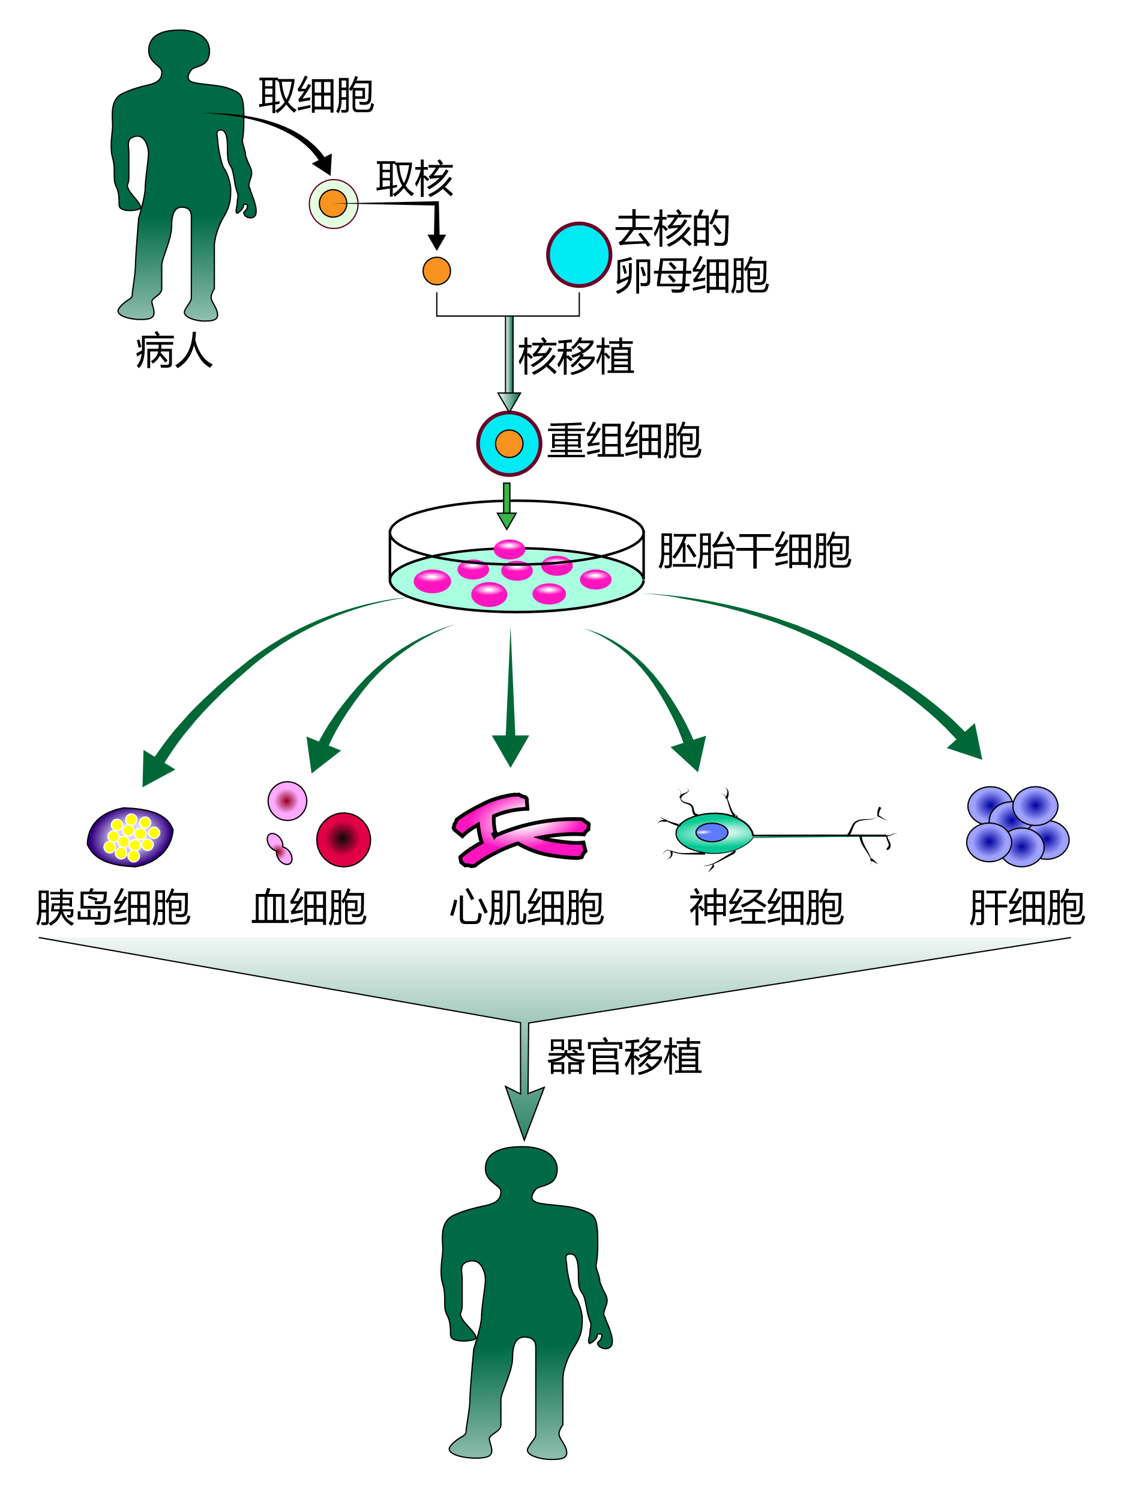
三、体细胞核移植技术应用前景及存在的问题
（一）应用前景
2.在医药卫生领域：
①作为生物反应器生产医用蛋白；
②在治疗人类疾病时，转基因克隆动物的细胞、组织或器官可以作为异种移植的供体；
③以患者作为供体培育的人核移植胚胎干细胞，经过诱导分化能形成相应的细胞、组织或器官，将它们一直给患者时可以避免免疫排斥反应。
治疗性克隆

Slide 18
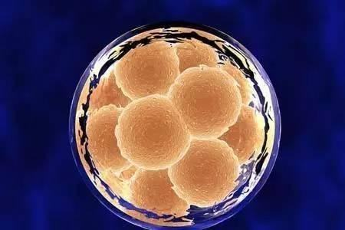
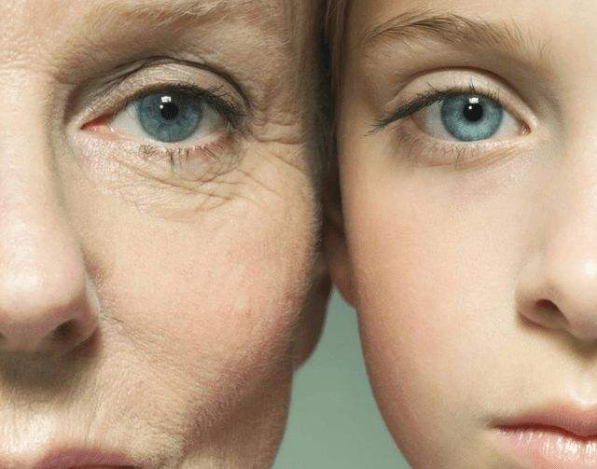
三、体细胞核移植技术应用前景及存在的问题
（一）应用前景
(3)在科研领域：
①研究克隆动物可以使人类更深入地了解胚胎发育及衰老过程；
②克隆一批遗传背景相同的动物，可以通过它们之间的对比来分析致病基因；
③克隆特定疾病模型的动物，还能为研究该疾病的致病机制和开发相应的药物提供帮助。

Slide 19
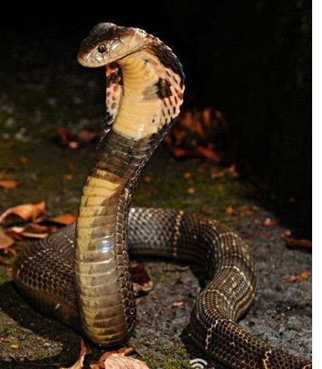
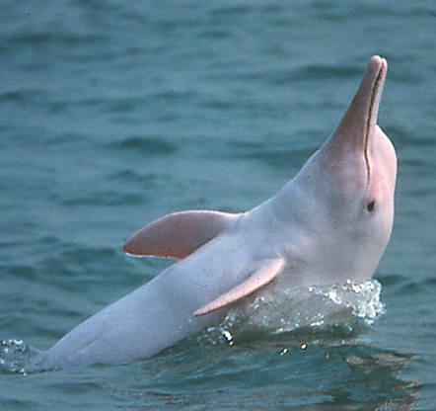
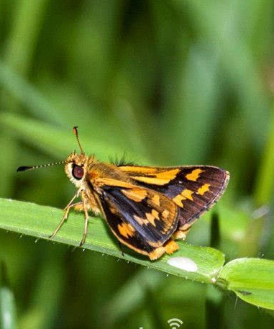
三、体细胞核移植技术应用前景及存在的问题
（一）应用前景
(4)在保护濒危物种方面：
该技术有望增加濒危物种的存活数量
中华眼镜蛇
白鳍豚
黑草黄弄蝶

Slide 20
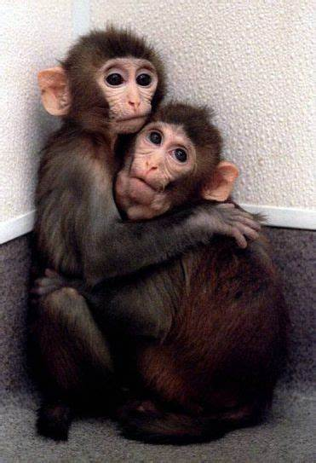
三、体细胞核移植技术应用前景及存在的问题
（二）存在问题
(1)成功率低
胚胎移植—动物幼体产出概率＜10％
(2)克隆动物存在健康问题
许多克隆动物表现出遗传和生理缺陷，如体型过大，异常肥胖，发育困难，脏器缺陷，免疫失调等。易出现早衰（多利羊猜想）。

Slide 21
本节小结
动物体细胞核移植技术和克隆动物
理论基础
理论基础
应用前景
原理：
类型：
采集卵母细胞，在体外培养到MⅡ期
从供体高产奶牛身上取体细胞
畜牧业
保护濒危物种
医药卫生
动物体细胞核的全能性
胚胎细胞核移植
体细胞核移植
显微操作去核
对体细胞进行培养
去核的卵母细胞
供体细胞
电融合法
将供体细胞注入去核的卵母细胞
重构胚
用物理或 化学方法激活重构胚，使其完成 细胞分裂和发育
早期胚胎
将胚胎移入受体（代孕）母牛体内
生出与供体奶牛遗传物质基本相同的犊牛

Slide 22
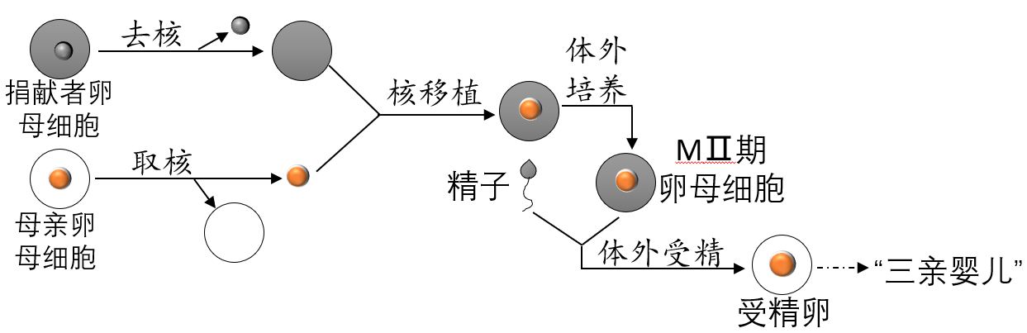
课后习题·概念检测
2. 2017年，某国批准了首例使用细胞核移植技术培育"三亲婴儿"的申请。其培育过程可选用如下技术路线。据图分析下列叙述错误的是（ ）
C
A. 该技术涉及动物细胞培养、细胞核移植等操作
B. 该技术可避免母亲的线粒体遗传病基因传递给后代
C. 卵母细胞捐献者携带的红绿色盲基因能够遗传给"三亲婴儿"
D. "三亲婴儿"同时拥有自己父亲、母亲及卵母细胞捐献者的部分基因

